Slide 1

Python程式設計期末報告
分析iPhone 12
購機方案
組別：第11組
10931001 范郁欣
N1093731 鍾采晴

Slide 2

CONTENTS
01.選擇這個主題的原因
02.分析
03.成品展示
04.心得、困難、建言

Slide 3
O N E
專題動機

Slide 4

專題動機
為什麼我們要選擇這個主題？

Slide 5
T W O
分析

Slide 6
使用語法
04
wide_to_long
01
05
import pandas
reset.index
03
columns
02
06
dropna
info

Slide 7
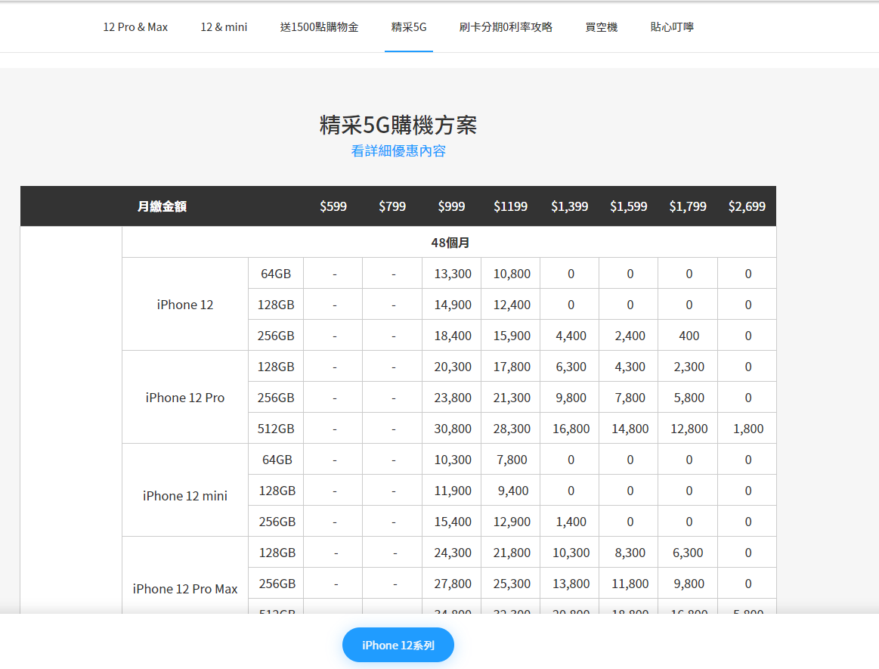
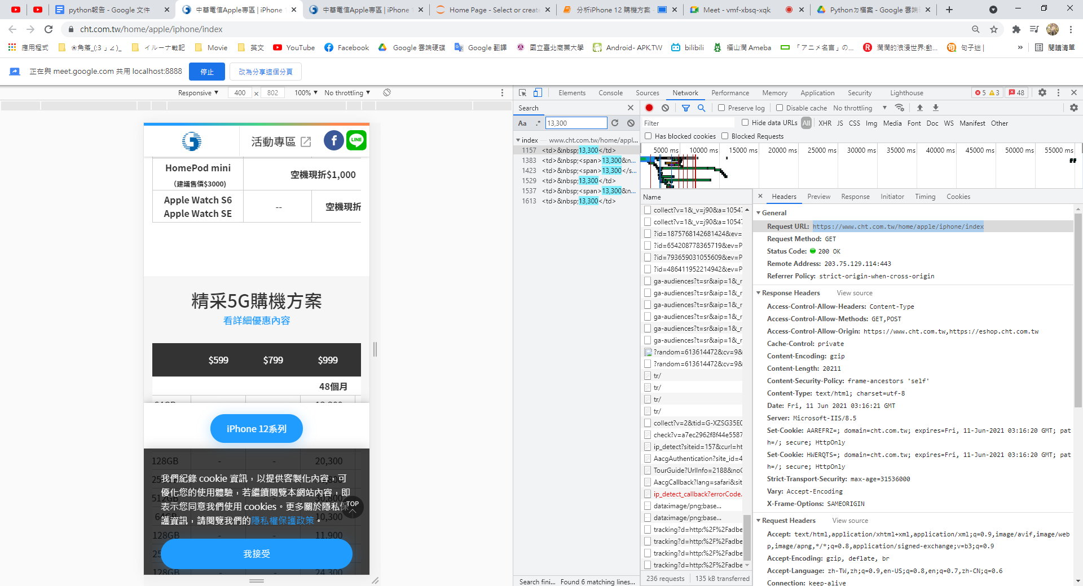
製作步驟
上中華電信的網站找資費表
利用檢查的功能找頁面資料

Slide 8
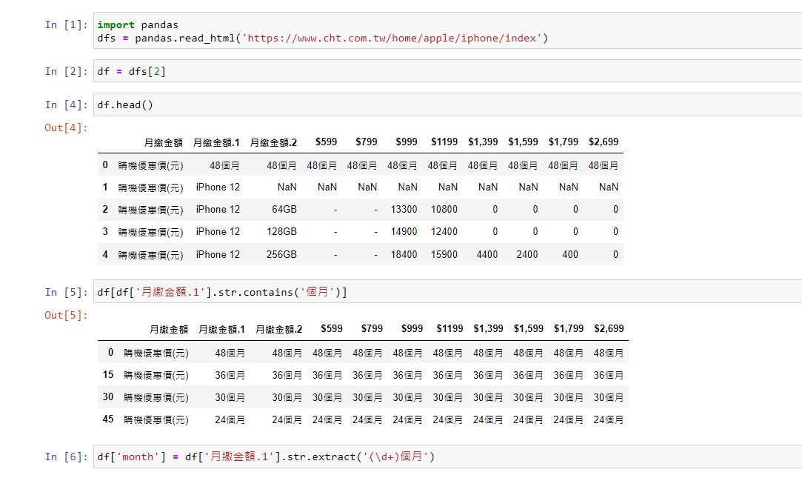
製作步驟
用pandas讀取表格
放入dfs
str.contains 篩選
str.extract 擷取
(d/+)個月 多個月份
放入df['month']

Slide 9
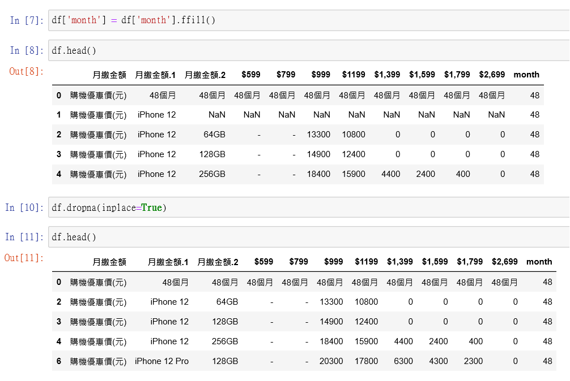
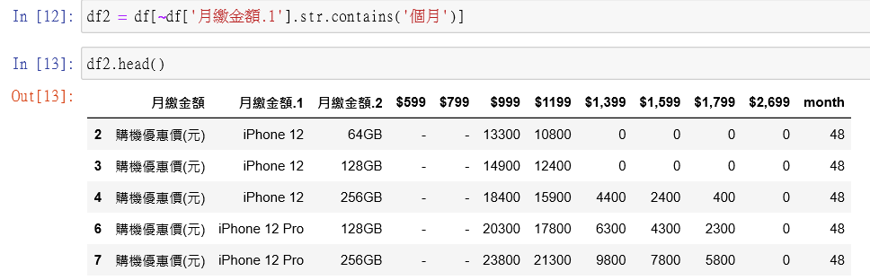
製作步驟
將48個月填入空值
ffill 向下填充
dropna 刪除空值
df[~df.... 排除
放入df2

Slide 10
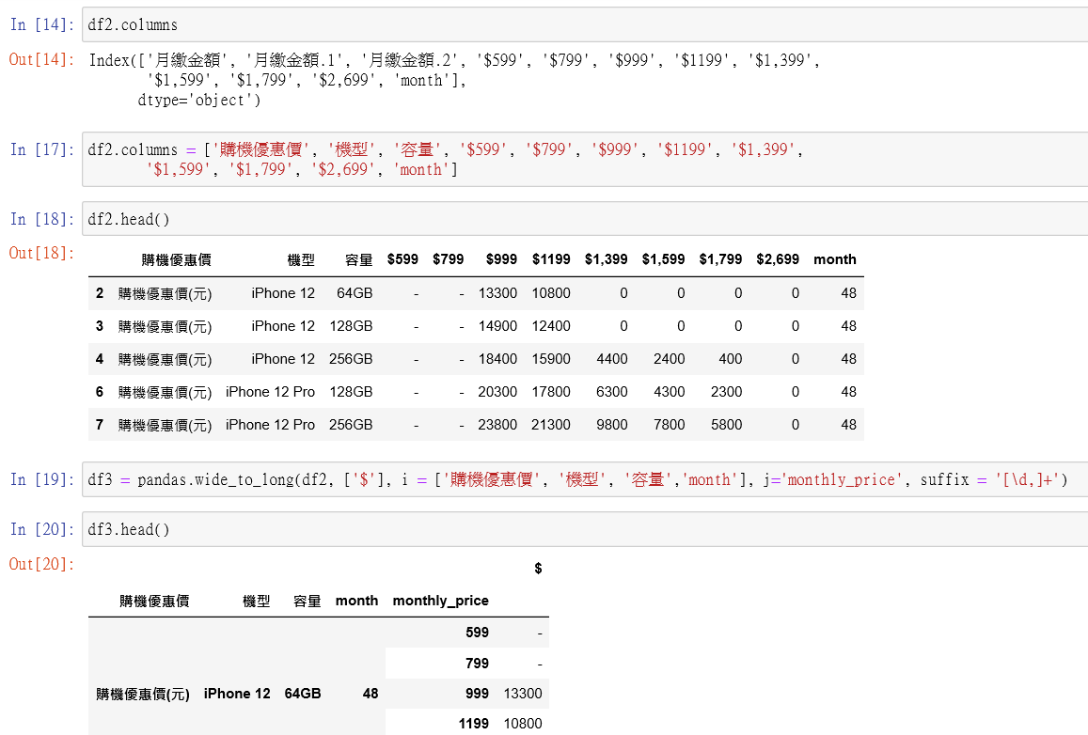
製作步驟
把月付金額的資訊對著空機費
columns 修改欄位
wide_to_long 轉換欄位
放入df3

Slide 11
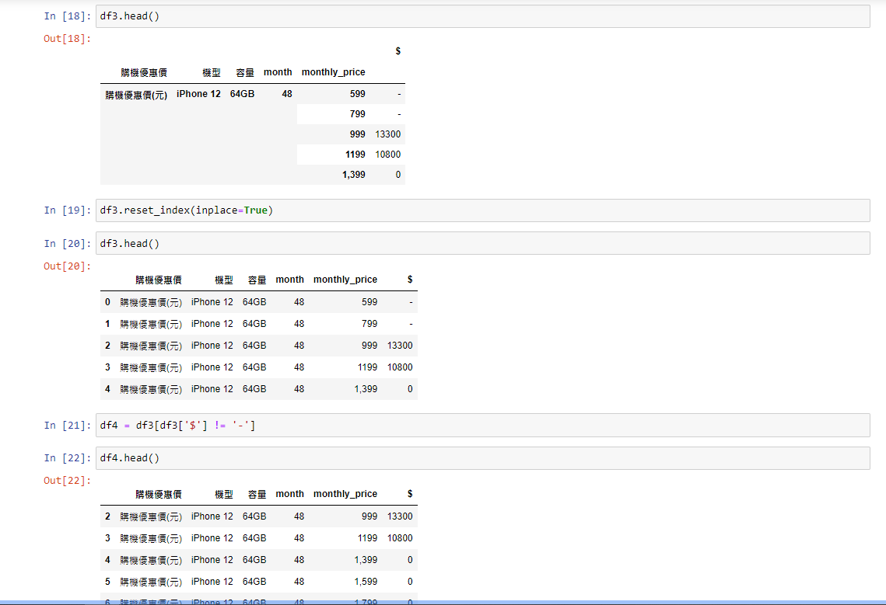
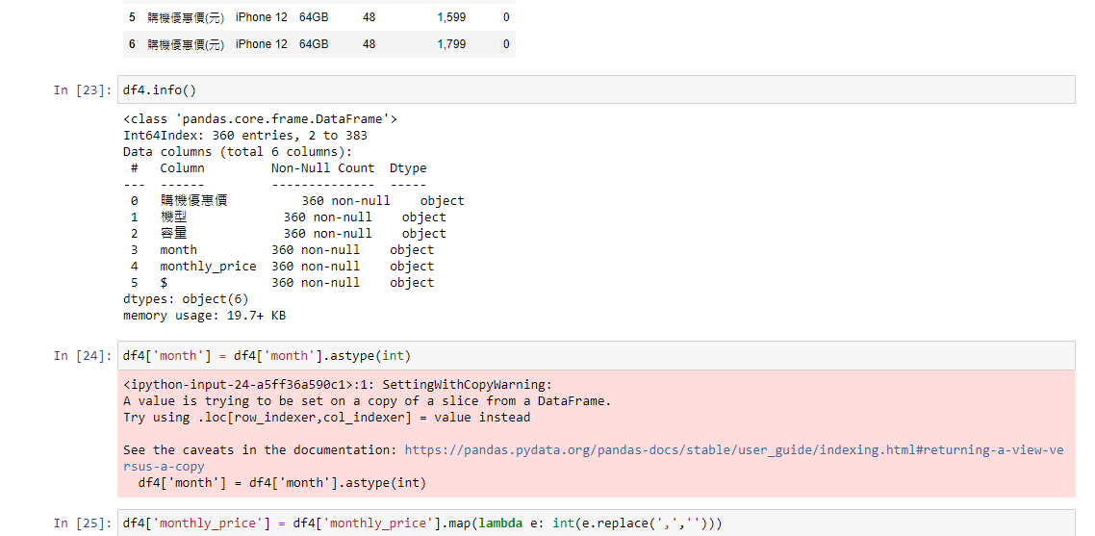
製作步驟
reset.index
讓索引index重置成原本的樣子
排除$欄位的空值
放入df4

Slide 12
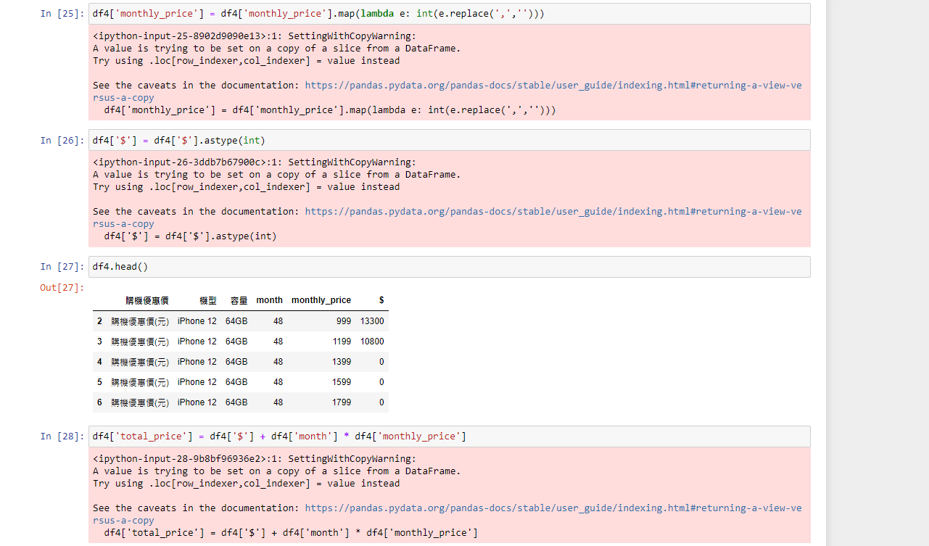
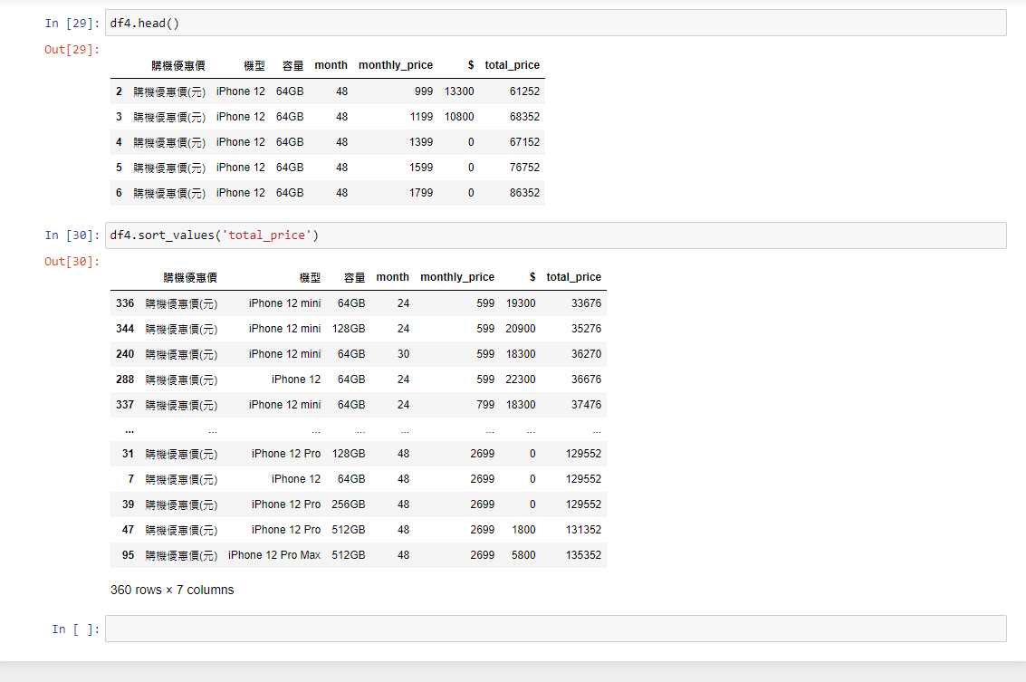
製作步驟
info 查看資料型態
astype 轉資料型態
再算出總價

Slide 13
T H R E E
成品展示

Slide 14
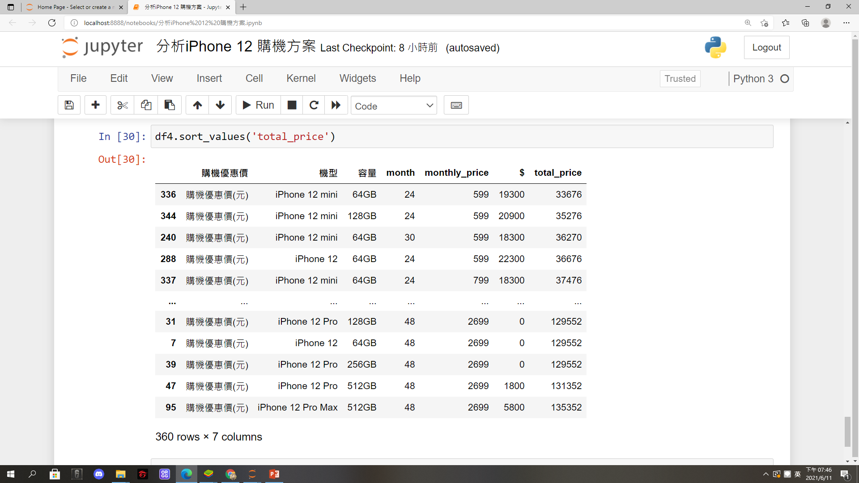
成品展示
使用sort_values 排序

Slide 15
成品展示
使用sort_values 排序

Slide 16
FOUR
心得、困難、建言

Slide 17
心得、困難、建言
心得
01
使用Python來整理資料是很特別的體驗
製作感想
困難
02
主題很多元讓人很難選、花很多時間看懂程式碼
03
建言
想利用Python很快速整理出想要的資料
要有一定的基礎

Slide 18
分工表
選擇主題的原因、心得、困難、建言
范郁欣
分析、成果展示
鍾采晴

Slide 19
參考來源
https://www.cht.com.tw/home/apple/iphone/index
https://jyiitips.com/pandas_iphone12_compare_best_offer/
Pandas 基礎教學https://oranwind.org/python-pandas-ji-chu-jiao-xue/
https://ithelp.ithome.com.tw/articles/10234225dataFrame
技巧九式- 刪
http://www.tjdykj.com/?p=898
https://ithelp.ithome.com.tw/articles/10194006?sc=hot

Slide 20
Thank you

